Slide 1
РОДИТЕЛЯМ
О
НАРКОТИКАХ
Педагог-психолог МБУ «Центр психолого-педагогической,
медицинской и социальной помощи»
Саютина Наталья Анатольевна

Slide 2
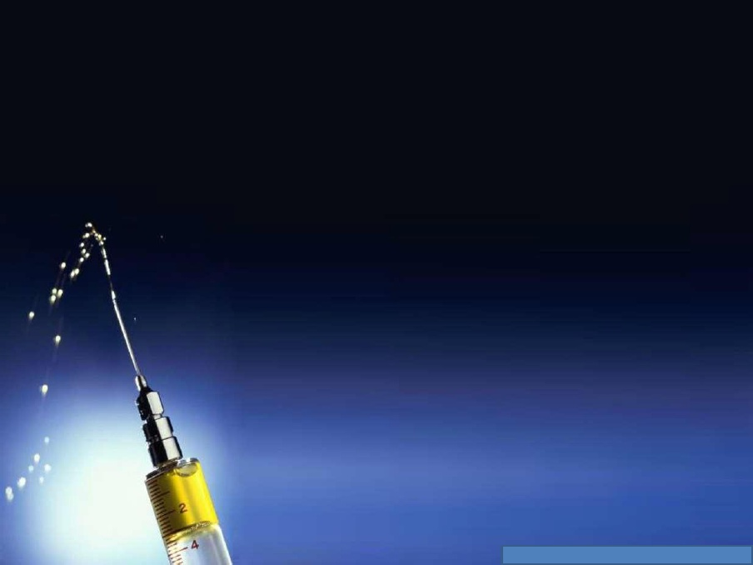
Наркомания – заболевание, возникающее в результате употребления
наркотических средств.
Наркомания – вид отклоняющегося поведения личности.
Наркомания – заболевание, обусловленное изменение процесса обмена веществ под влиянием наркотических препаратов.
Наркомания – болезненное пристрастие к наркотикам, связанное с развитием
психологической и физиологической зависимостью от этих веществ.
О наркотических веществах
известно достаточно давно:
история употребления наркотических
препаратов восходит к цивилизации
шумеров за 5000 лет до н.э.
Нажав на эту ссылку вы увидите небольшой фильм,
подготовленный информационным каналом Научпок,
об истории наркотиков и об их действии на организм.

Slide 3
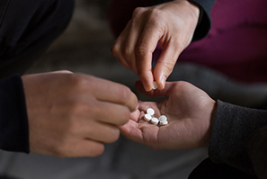
Кто находится в группе риска?
К сожалению, статистика наркомании всегда будет необъективной и неточной. Кроме того, многие организации манипулируют цифрами, чтобы представить в выгодном свете себя, и в негативном – конкурентов. Тем не менее, есть общие тенденции, которые отражают картину для России:
Молодой или юный возраст. Примерно 2/3 наркозависимых в России – это люди старше 16 и моложе 30 лет. Ещё пятая часть потребителей – школьники или учащиеся, то есть дети.
Мужской пол. Абсолютное большинство наркоманов – мужчины, однако процент женщин, вовлечённых в зависимость, постепенно возрастает.
Среднее или начальное образование. Большинство наркоманов обладают недостатком общечеловеческих знаний, плохо разбираются в строении организма, мало знают о последствиях употребления психоактивных веществ.
Специфический круг общения. Будущие наркоманы неразборчивы в связях, могут поддерживать отношения с опасными людьми. В то же время, в круг общения могут входить и совершенно другие индивидуумы: представители творческих профессий, музыканты.
Аморальная жизнь. Юношеская и подростковая наркомания требует значительных средств, которых в таком возрасте просто не найти. Поэтому как молодые, так и взрослые наркоманы промышляют преступностью, проституцией, сами продают психоактивные вещества.
Отсутствие критики к своему состоянию. Большинство наркопотребителей либо не осознают, либо отрицают наличие у себя зависимости. Это делает невозможным лечение, так как человек просто не способен принять помощь.
Нарушенная система ценностей. На первом месте у большинства людей стоит работа, семья, стремление к жизни. Уже на начальной стадии наркомании человек утрачивает все ориентиры, которые у него были ранее, и ставит во главу угла потакание собственным страстям.

Slide 4
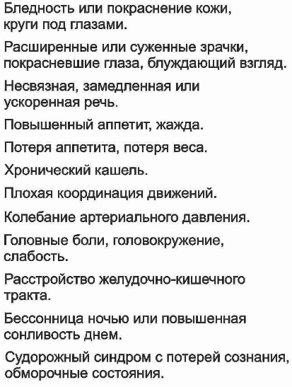
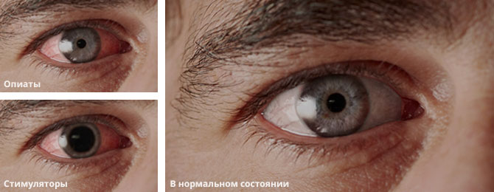
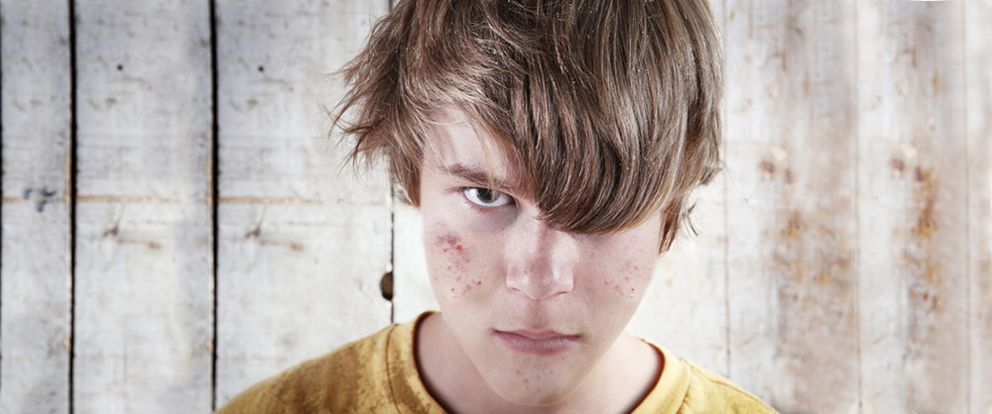
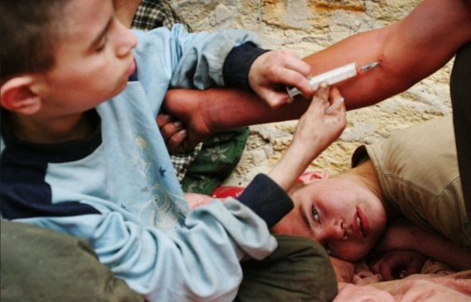
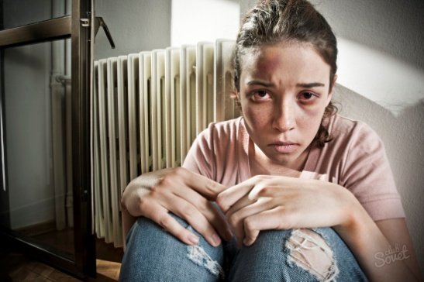
Признаки употребления наркотиков
1. Физиологические признаки:

Slide 5
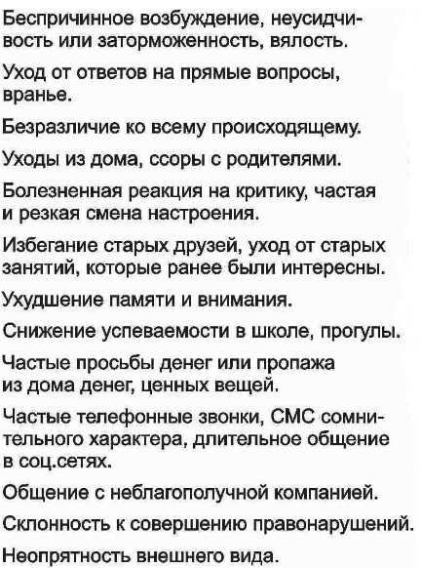
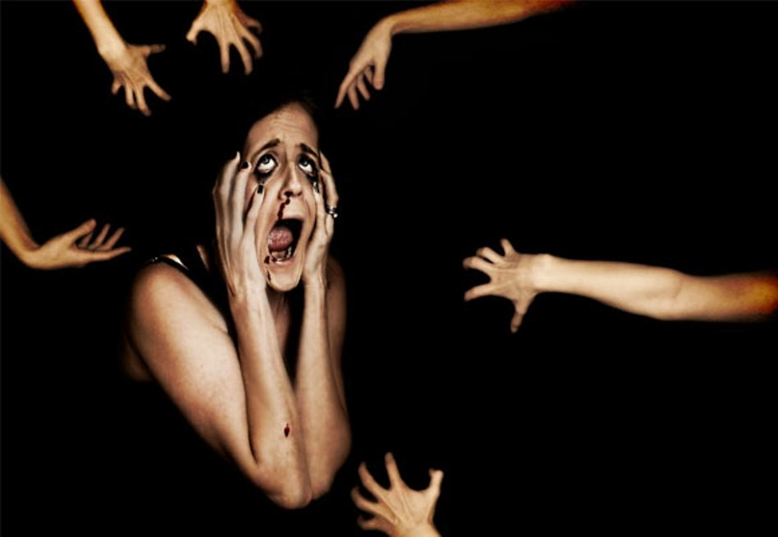
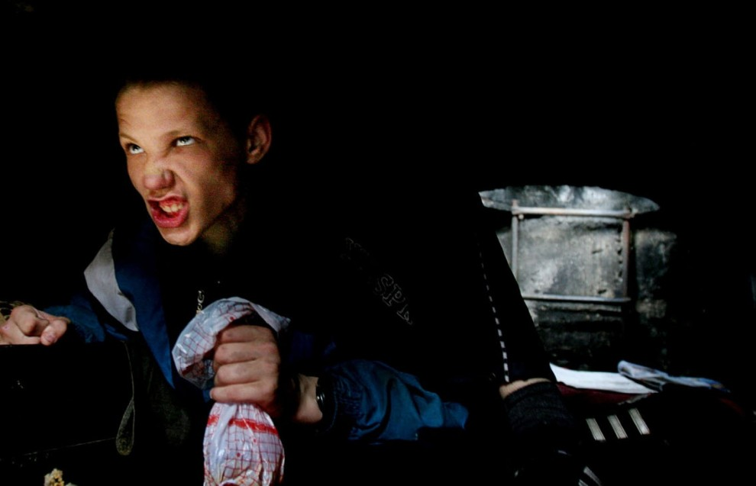
2. Поведенческие признаки:

Slide 6
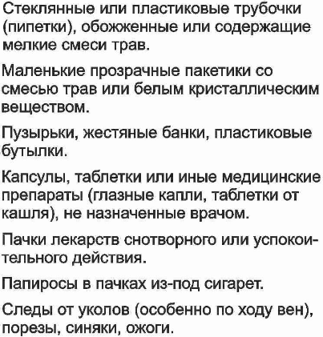
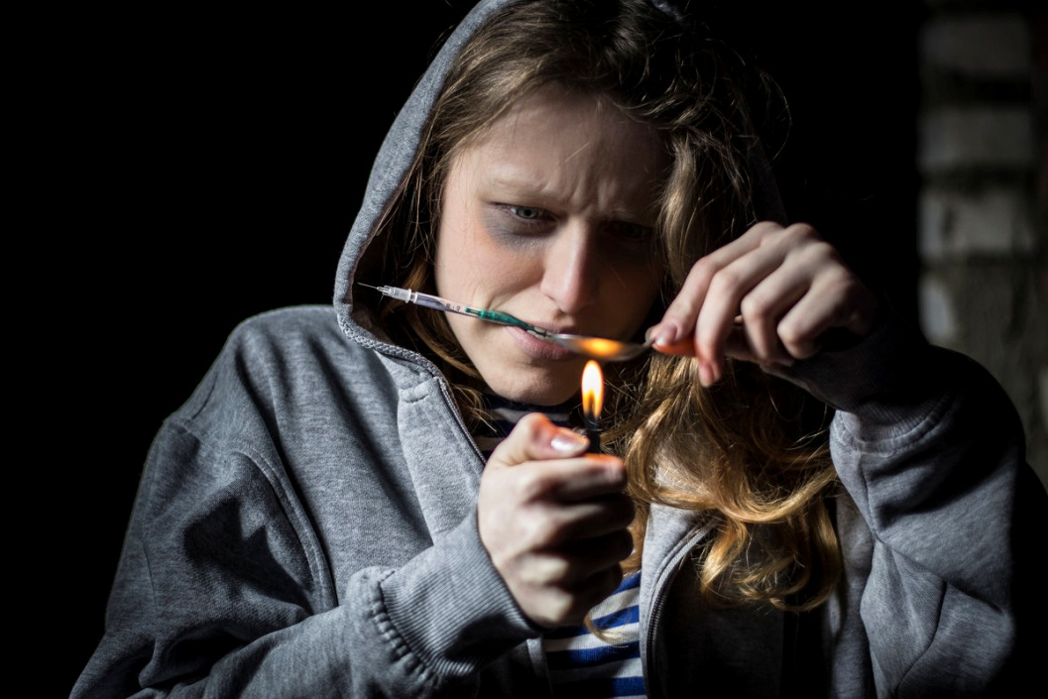
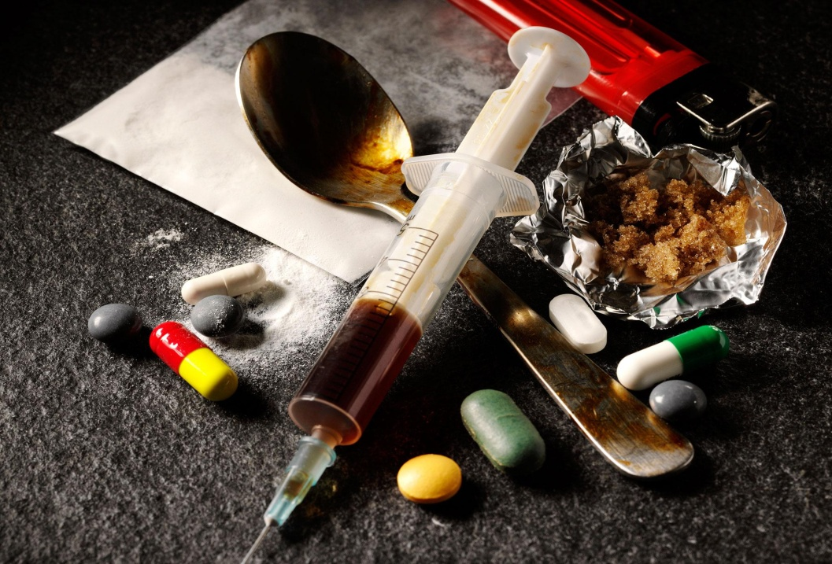
3. Очевидные признаки:
СКАЖИ НАРКОТИКАМ НЕТ!!!
Видеофильм , подготовлен по заказу
Национального Центра социальной помощи г. Санкт-Петербург

Slide 7
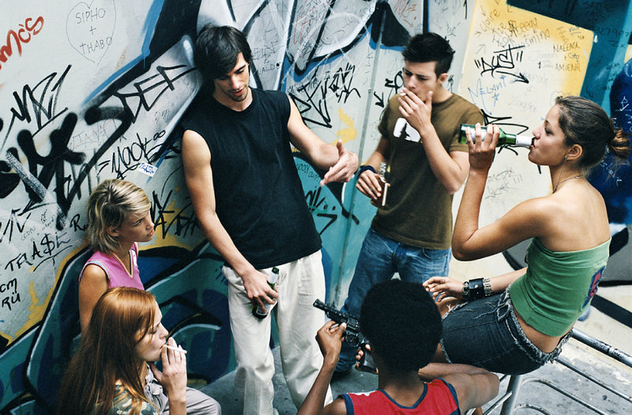
Почему люди решаются попробовать наркотики?
В начале 30-х гг. ХХ в. в одном из медицинских журналов была опубликована статья, которая называлась «Почему люди одурманиваются».
Авторов статьи интересовали причины, по которым люди употребляют наркотики. Выяснилось, что одна из них – отсутствие знаний об опасности знакомства с одурманивающими веществами. Большинство опрошенных просто не подозревали о том, что придётся расплачиваться за минуты «удовольствия».
Какие же ещё причины могут побуждать людей к знакомству с наркотиками? Вот некоторые из них (данные получены в результате опроса подростков возраста 12-18 лет):
Чтобы забыть о неприятностях.
Чтобы расслабиться, отдохнуть.
Ради приятных ощущений.
Больше нечем заняться.
Так принято в компании.
Это для меня неопасно.
Это престижно, круто.
Любопытно.

Slide 8
Современные наркотики делятся на три основных группы:
Стимуляторы.
Галлюциногены.
Эйфоретики.
Наркоманы говорят: «Стимуляторы, галлюциногены, эйфоретики – это рай в пакетике». На самом деле эти пакетики заполнены самым настоящим адом, из которого будет сложно или вовсе невозможно выбраться, но попасть в который проще простого, если верить мифам:
МИФ 1. Один раз можно.
МИФ 2. Смерть от передозировки лёгкая.
МИФ 3. Последствия передозировки тяжёлые, но не фатальные.
МИФ 4. Инвалидов рожают только «закоренелые» наркоманы.
МИФ 5. «Лёгкие» наркотики существуют.
МИФ 6. Галлюцинации можно программировать заранее.
МИФ 7. Существуют «безопасные» дозы.
Чтобы узнать подробнее о мифах и рассказать о них своим детям,
обязательно перейдите по этой ссылке!!!

Slide 9
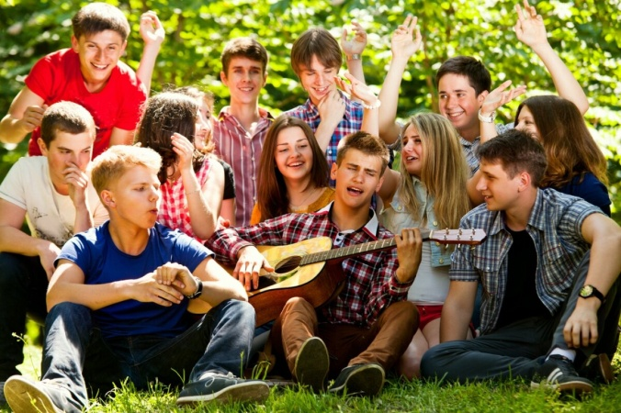
Что удерживает ребёнка от употребления наркотиков?
Раннее развитие интересов и увлечений.
Плотная загруженность трудными, но увлекательными занятиями – очень важно притом, чтобы детская самооценка не подвергалась риску: самолюбивые дети, «пропустившие гол» (переругали, недохвалили, кто-то оказался успешнее…) – часто пускаются по наклонной плоскости…
Длительная, развивающаяся дружба с родителями – открытость, душевность плюс общее дело, предмет единения (спорт, походы, автомобиль, домашний театр, видеотека, музицирование, животные, совместная работа…)
Все клубные, политические, церковные и иные формы детско–подростково–молодежной жизни, не имеющие в обиходе наркотиков.
Ранняя любовь, особенно со взаимностью, и ранние счастливые браки с рождением детей, если только эти браки не распадаются сразу, если юные сами строят свое гнездо, если супружество помогает взрослению
Раннее осиротение и нужда с необходимостью зарабатывать и утверждать себя в жизни, с ранней ответственностью за себя и других…

Slide 10
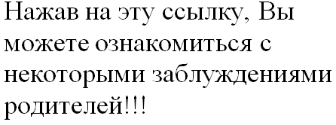
Что делать, если Ваш ребёнок употребляет наркотики?
1. Выберите время для разговора, когда:
подросток не находится в состоянии наркотического опьянения и не голодный,
оба родителя могут разговаривать, никуда не торопясь.
2. Выберите место для разговора:
в комнате подростка или на «нейтральной» территории (в кухне, в гостиной),
сядьте лицом друг к другу на расстоянии не более метра и смотрите друг другу в глаза.
3. Скажите спокойным, твердым тоном, что предполагаете употребление наркотиков. Начните так: «Я обнаружила, что ...», «Мы думаем, что …».
4. Заверьте, что ваши действия продиктованы любовью и тревогой за благополучие подростка.
5. Приведите собранные вами факты и попросите его объяснить вам свое поведение. Выслушайте внимательно, спокойно и доброжелательно все рассуждения и доводы подростка.
6. Скажите, что не одобряете употребление наркотиков, что это противоречит порядкам, существующим в вашей семье. Перечислите описание последствий употребления наркотических веществ.
7. Скажите, что хотя подросток уже достаточно взрослый, чтобы отвечать за свои поступки, вы найдете специализированную помощь и обеспечите поддержку, чтобы прекратить употребление наркотиков.
8. Сообщите, что вы переговорили о ситуации с друзьями, родственниками, учителями, родителями друзей, которым подросток доверяет.
9. Если подросток отрицает употребление наркотиков, скажите, что верите. Однако, чтобы убедиться, вам нужно видеть результаты анализа. Предложите вместе пойти в медицинское учреждение и сдать анализ. Обратитесь за помощью к врачу наркологу, если подросток признался в употреблении наркотиков. Если отрицает факт приема, проконсультируйтесь со специалистом сами.
10. В беседе нужно применять аргументы «против» употребления наркотических веществ: - «Эйфория длится несколько минут. Потом несколько часов будет очень плохо» - «При употреблении наркотиков идут такие же процессы, как и при старении организма. Ты хочешь преждевременно постареть?» - «Тебя используют. А я не хочу, чтобы тебя использовали. Продают наркотики, а на вырученные деньги организуют террористические акты» - «Пробовать нельзя вообще. Умереть можно и в первый раз от передозировки».

Slide 11
Организации, куда можно обратиться за помощью:
Телефоны доверия правоохранительных органов.
57-56-15 - Управление по контролю за оборотом наркотиков УМВД России по Тамбовской области
72-52-33 Управление внутренних дел по Тамбовской области Справочные телефоны ОГБУЗ «Тамбовская психиатрическая клиническая больница»
71-06-41 – отделение наркологии (кабинет Анонимного Тестирования на выявление наркотических веществ в организме) 53-82-27 – наркологический кабинет по обслуживанию детского населения
53-33-72, 45-44-11 – телефон доверия Контактные телефоны центров реабилитации наркозависимых 8 (906) 659-45-84 – Социально-адаптационный центр «Мост». 8 (980) 670-78-78 – Полухтин Дмитрий Борисович, директор общества «Трезвость и здоровье» (деревня Старчики Знаменского района)
72-33-79 – Тамбовское региональное отделение Всероссийского общества «Трезвость и здоровье» (группа «Анонимные наркоманы») Контактные телефоны организаций, работающих в сфере профилактики наркомании. 8 (910) 758-13-13 – Отряд волонтёров «Бумеранг» ТГУ им. Г.Р.Державина
Управление по контролю за оборотом наркотиков УМВД России по Тамбовской области
Адрес: 392000, г. Тамбов, ул. Московская, д. 19 В
8(4752) 57-56-01
8(4752) 57-56-02
8(4752) 57-56-03
Нажав на эту ссылку, Вы можете ознакомиться с некоторыми антинаркотическими Интернет-ресурсами.

Slide 12
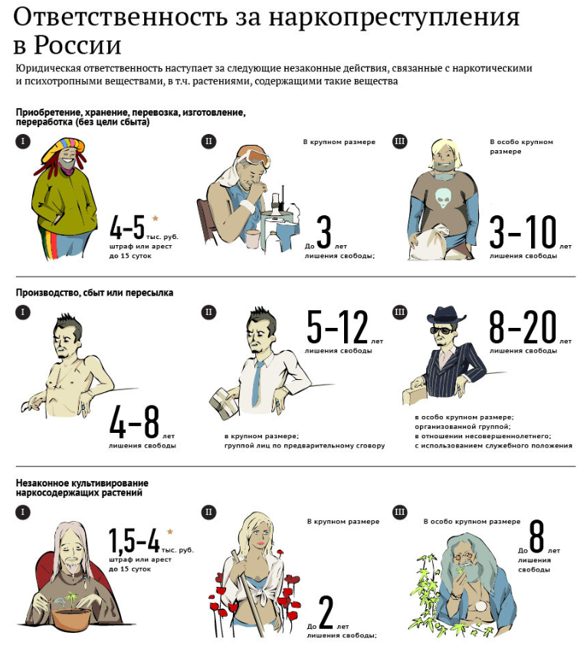

Slide 13
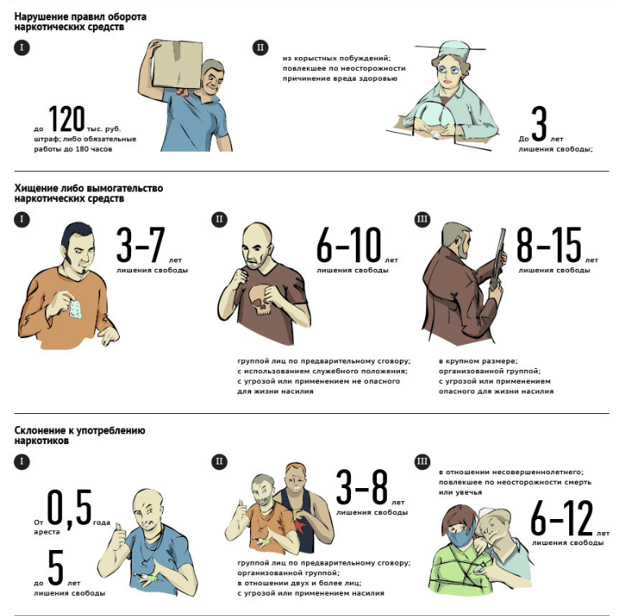

Slide 14
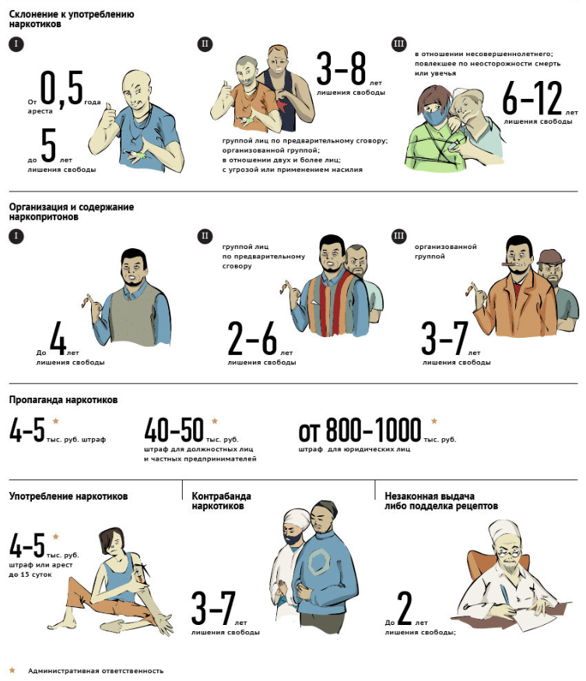

Slide 15
гиперссылка
гиперссылка

